Slide 1
SysLink 双核通信
SysLink 框架结构
SysLink 编译
ARM与DSP 的通信演示
双核开发流程及相关建议

Slide 2
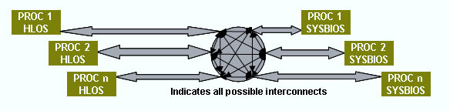
1. SysLink 框架结构
SysLink是一个用于开发嵌入式异构多核系统的软件开发工具包。通过它可以快速进行多核间的通信功能的开发。可以根据项目需要，在不同的处理器核上运行不同的操作系统，比如 Linux，SYS/BIOS，QNX，WinCE 等。同时，还可以通过它实现主从控制功能，主核可以操作从核资源，并可以管理从核程序的加载与运行。

Slide 3
相关术语
缩写 | 描述
HLOS | Higher Level Operating System
RTOS | Real Time Operating System
CCS | Code Composer Studio
IPC | Inter-Processor Communication
GPP | General Purpose Processor e.g. ARM
DSP | Digital Signal Processor e.g. C674X
CGTools | Code Gen Tools, e.g. Compiler, Linker, Archiver

Slide 4
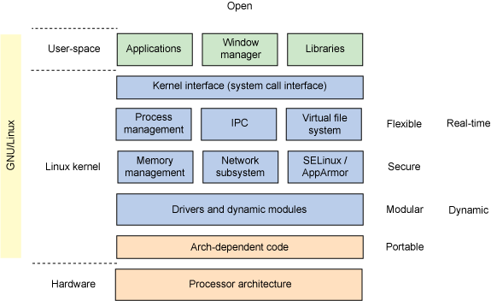
Linux

Slide 5
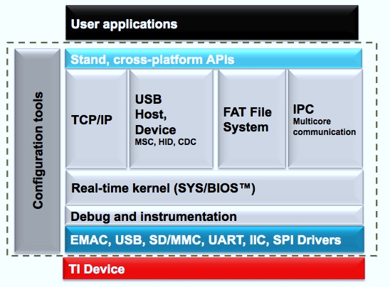
RTOS （Real-Time Operating System）

Slide 6
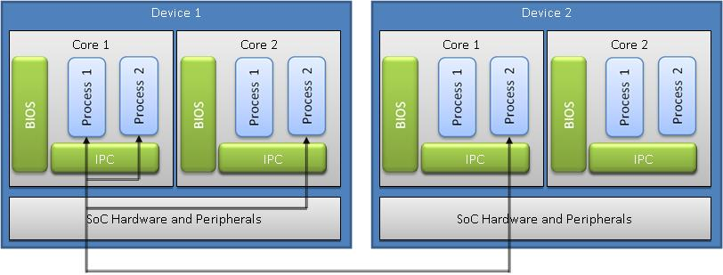

IPC（Inter-Processor Communication）

Slide 7
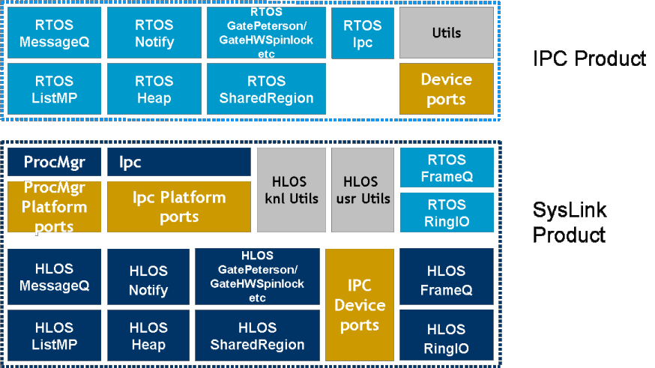
SysLink 框架

Slide 8
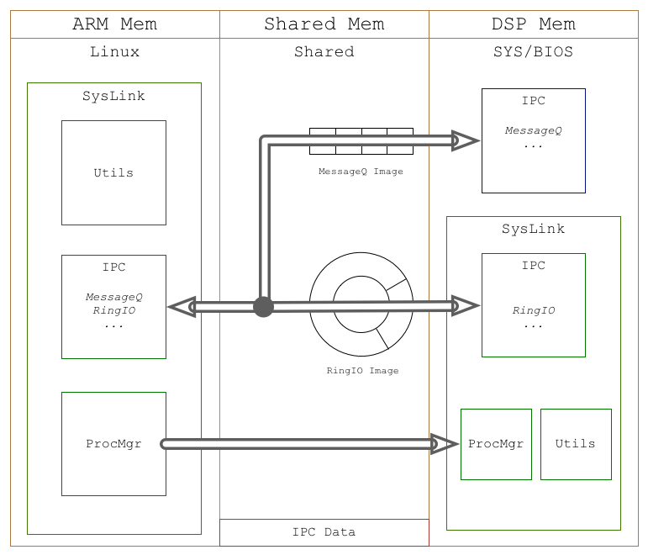
Runtime Memory

Slide 9
2. SysLink 编译
  OMAPL138的多核软件开发组件MCSDK开发入门
-- syslink 配置、编译、安装
3. ARM与DSP 的通信演示
  OMAPL138的多核软件开发组件MCSDK开发入门
-- syslink 示例程序演示

Slide 10
双核开发流程及相关建议
相关开发人员：
dsp工程师
  负责 dsp 驱动及算法开发
linux 应用工程师
  负责双核通信，逻辑控制及用户数据处理等程序开发
项目目录：
dsp:
  app ipc driver codec dsp.cfg makefile
host:
  app ipc makefile …
shared:
  protocol.h config.bld
makefile
run:
  run.sh slaveloader syslink.ko
基于syslink双核开发流程：
项目开发设计（包括外设、内存的分配，通信协议的设计）
DSP端外设驱动和算法的开发
ARM端应用程序开发（功能逻辑和图形界面）
基于SysLink的双核通信代码
综合程序代码整合及调试

